Slide 1

Produktpräsentation
EMH
Magnetgreifer

Slide 2
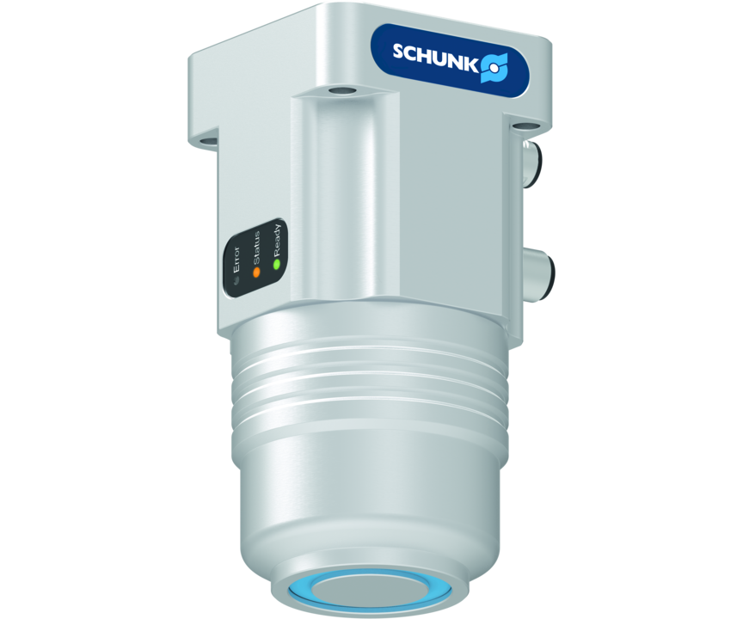
Magnetgreifer
Elektro-Permanentmagnet Greifer zur energieeffizienten Handhabung von ferromagnetischen Werkstücken mit integrierter Elektronik und Rückmeldungsfunktion
Der erste kompakte Elektropermanent-Magnetgreifer mit integrierter Elektronik.
3:1 Verhältnis von Werkstückgewicht zu Eigenmasse

Slide 3

Kompakt. Stark. Schnell.
Integrierte Elektronik reduziert die Störkontur. Keine externen Regler erforderlich.
Rückmeldung zu Magnetisierungsstatus und Werkstückanwesenheit
Ansteuerung über 24 V Spannungsversorgung
Kurze Zykluszeit! Magnetisierung in nur 200 ms für mehr Greifzyklen in kürzerer Zeit.

Slide 4
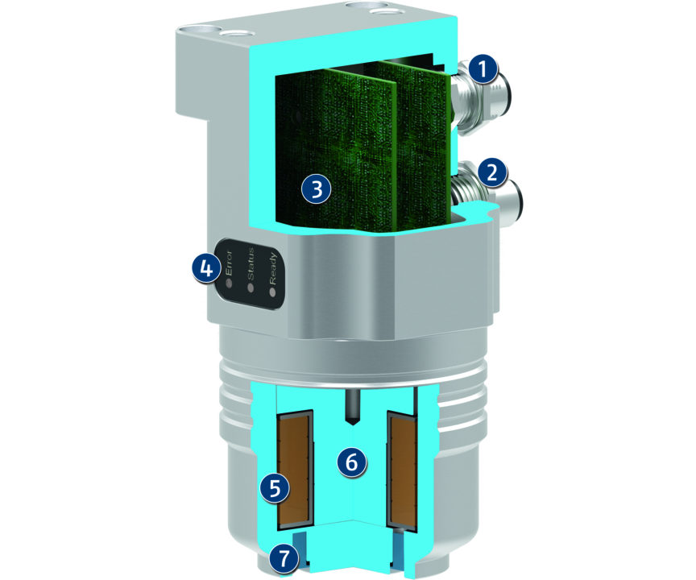
Funktionsprinzip
Funktionsbeschreibung
Die Funktion des Magnetgreifers basiert auf der Kombination aus AlNiCo- und Neodymmagnete. Im deaktivierten Zustand passiert der magnetische Fluss der AlNiCo-Magnete die Neodymmagnete und schließt den magnetischen Kreis über den Greifer-Grundkörper aus Stahl. Zur Aktivierung des Systems wird ein elektrischer Stromimpuls durch die Spule geleitet, der den AlNiCo-Magneten entsprechend in der Polung ändert.
1
Anschlussstecker für SPS
2
Anschlussstecker
3
Steuerelektronik
4
LED-Anzeige
5
Spule aus Kupfer
6
Umpolbarer AlNiCo-Magnet
7
Nicht umpolbare Neodym-Permanentmagnete

Slide 5
Vorteile – Ihr Nutzen
Hohe Haltekräfte auf kleinstem Raum für zuverlässiges Teilehandling in kompakten Anlagen
Integrierte Elektronik Kompakte Bauweise, da kein zusätzlicher Regler nötig ist
Geringes Gewicht für eine hohe Dynamik in anspruchsvollen Applikationen
Zuverlässige Aufrechterhaltung der Haltekraft zum prozesssicheren Einsatz auch in Not-Aus-Szenarien
Greifkraft über 4 Stufen einstellbar gewährleistet das Greifen unterschiedlichster Werkstücke
Ansteuerung über 24 V Spannungsversorgung spart Energie und vereinfacht den Anschluss und die Verkabelung
Störkonturfreie Werkstückzugänglichkeit von fünf Seiten durch überflüssige Greiferfinger
Rückmeldung zu Magnetisierungsstatus und Werkstückanwesenheit spart Zeit und vereinfacht die Programmierung
NEU: Baugrößen EMH-MP und EMH-DP als Lösung für spezielle Anforderungen

Slide 6
Technische Daten
Technische Daten Übersicht
Baugröße | Eigenmasse | Nutzlast bei horizontaler Magnetfläche | Nennspannung | Aktivierungszeit
 | [kg] | [kg] | [V] | [ms]
DP 080 | 3 | 19 | 24 | 500
MP 060 | 2 | 14 | 24 | 200
RP 036 | 1 | 8.5 | 24 | 300
RP 045 | 1.5 | 22.5 | 24 | 300
RP 084 | 6.5 | 89 | 24 | 500
RP 114 | 8 | 175 | 24 | 700

